Slide 1

Муниципальное бюджетное общеобразовательное учреждение
«Средняя общеобразовательная школа № 81 г. Челябинска имени Героя Советского Союза Мусы Джалиля»
Цифровые образовательные
возможности
на уроках информатики
(из опыта работы учителя)
Медина Елена Геннадьевна
учитель информатики

Slide 2


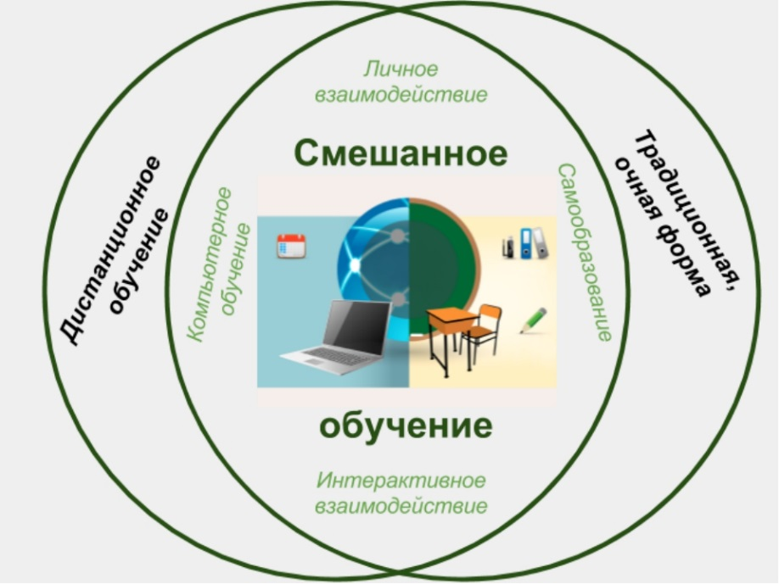

“Настоящий урок начинается не со звонка, а задолго до него”.
С.И. Гессен
Что привело к активному использованию ЦОР на уроках?
2019-2020 учебный год
2020-2021 учебный год

Slide 3
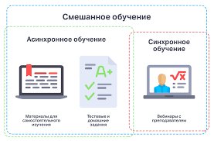
Смешанное обучение — это сочетание традиционных форм аудиторного обучения с элементами электронного обучения.
При этом обучающийся сам принимает решение о пути, времени, месте и темпе обучения.

Slide 4
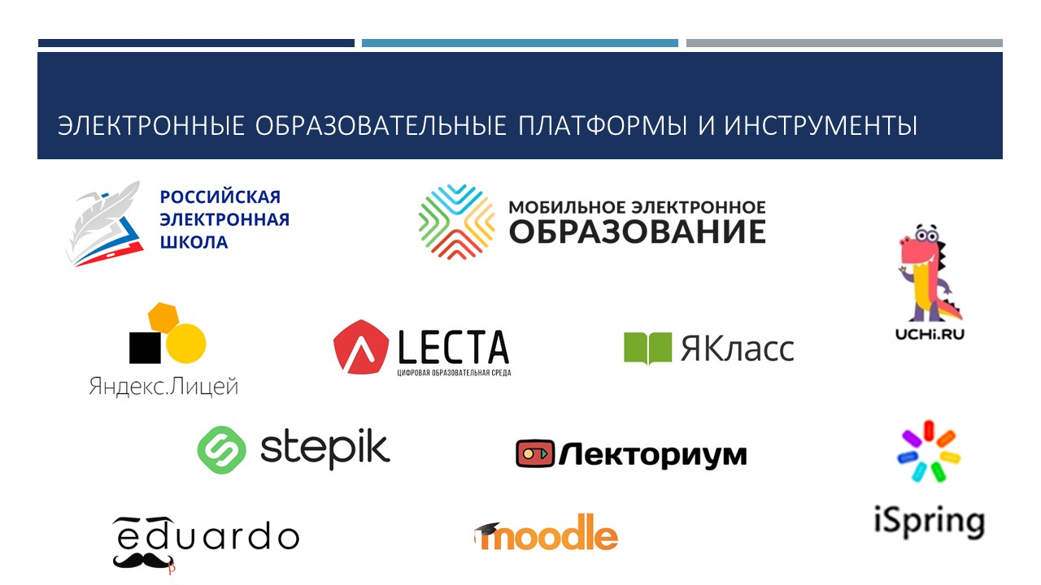




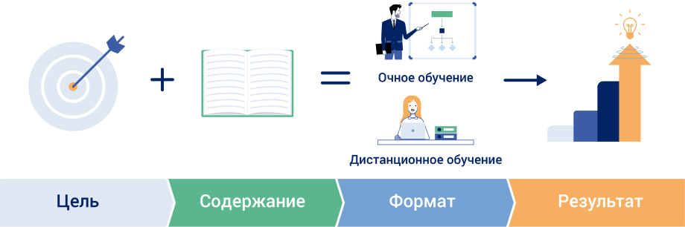
разнообразие

Slide 5


Slide 6
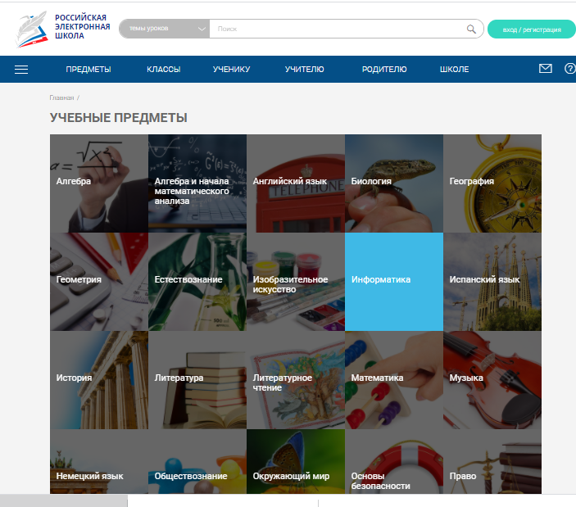
https://resh.edu.ru

Slide 7
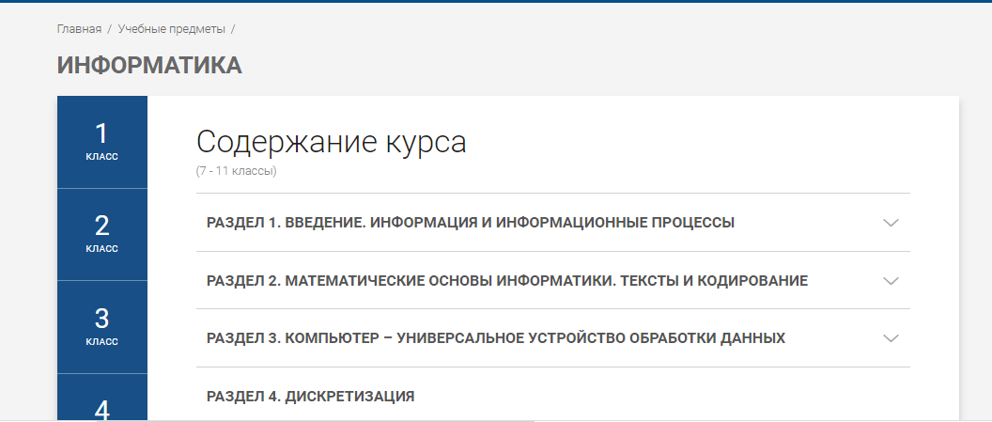
https://resh.edu.ru

Slide 8
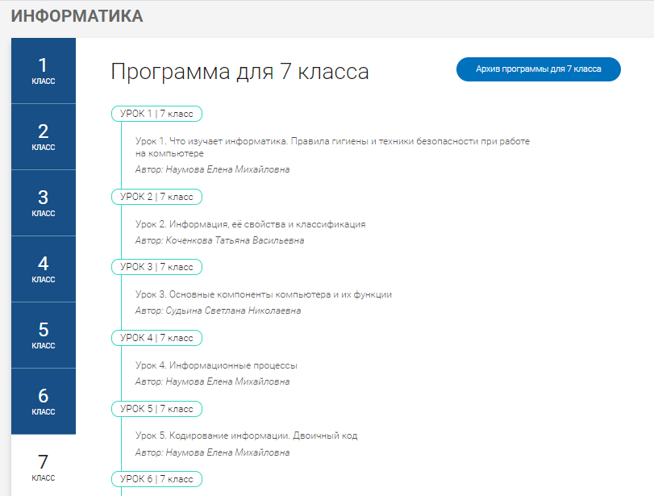
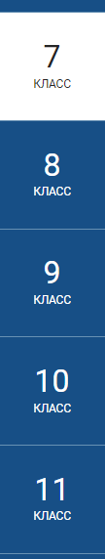
https://resh.edu.ru

Slide 9
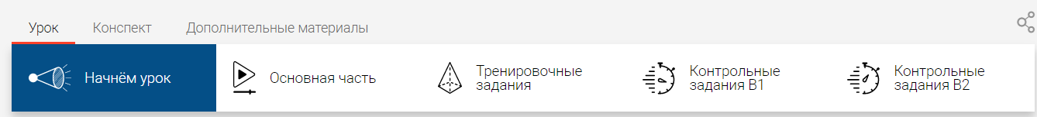
https://resh.edu.ru
Историческая справка
Ребус – тема урока
Разгадка кодового слова – суть темы
Видеоматериал-предисловие

Slide 10
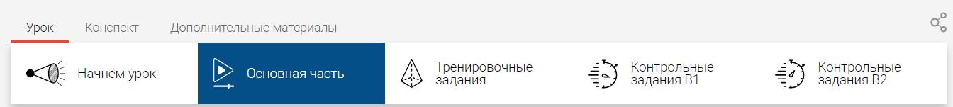
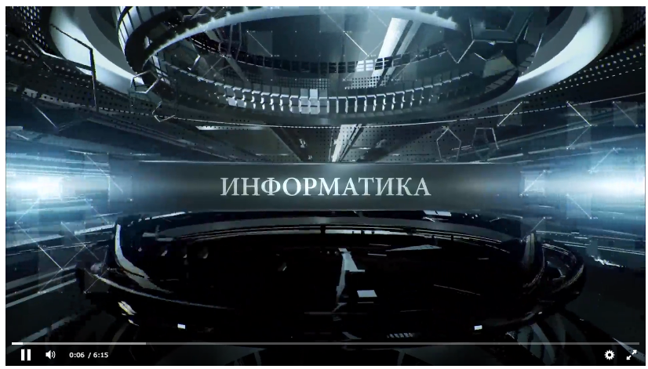
https://resh.edu.ru
Видео-урок

Slide 11
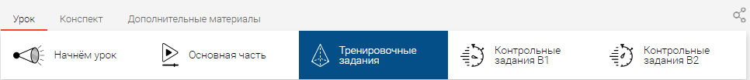
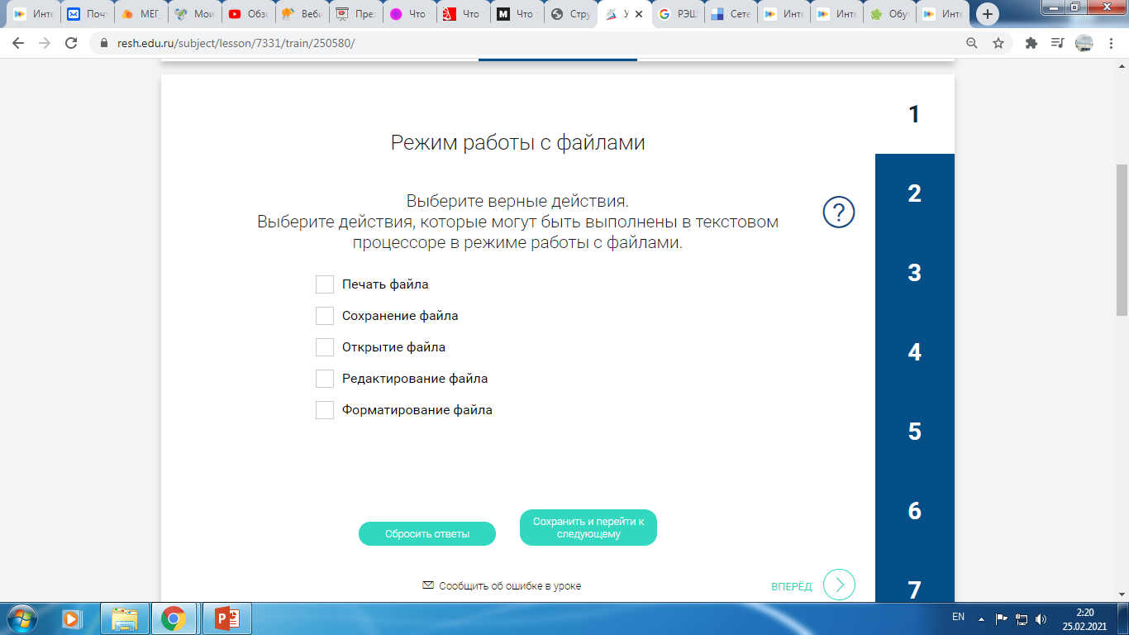
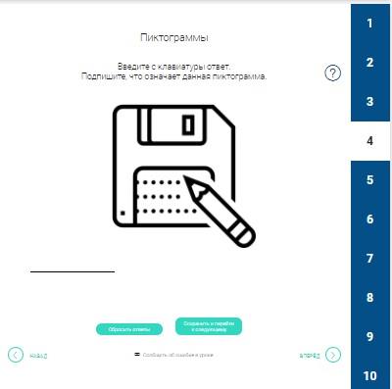
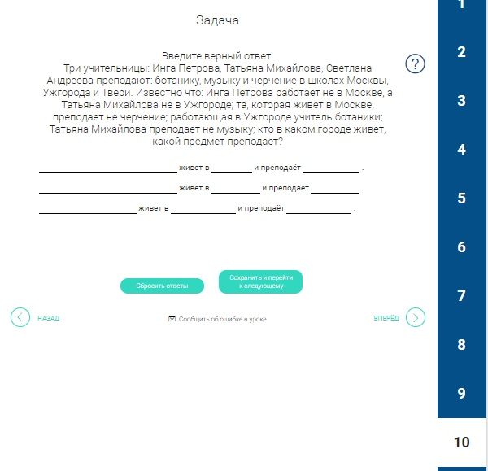
https://resh.edu.ru

Slide 12
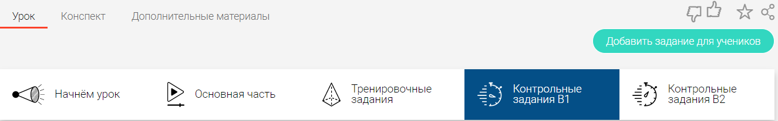
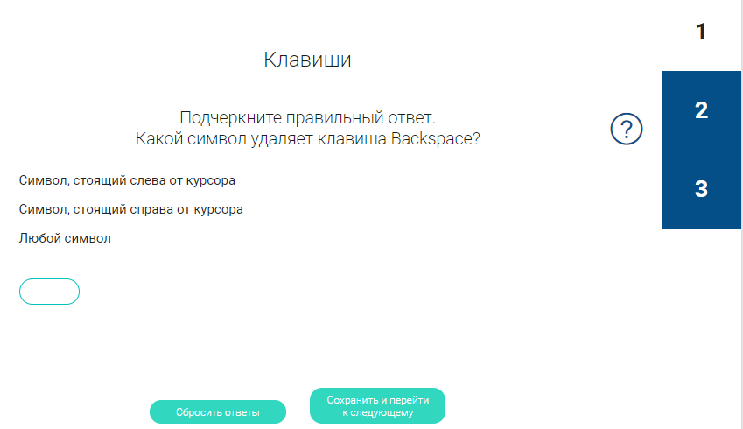
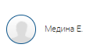
https://resh.edu.ru
Регистрация

Slide 13
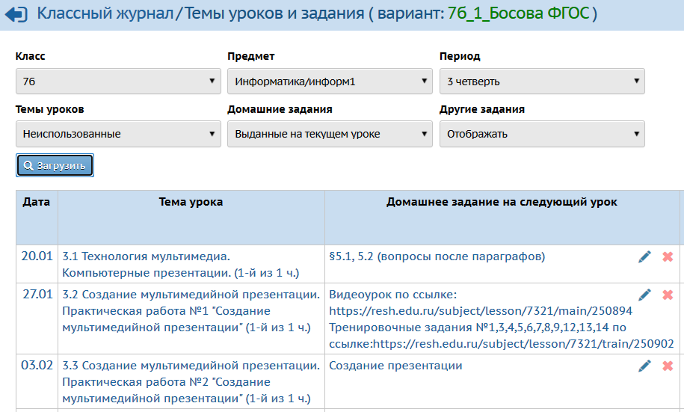
https://resh.edu.ru

Slide 14
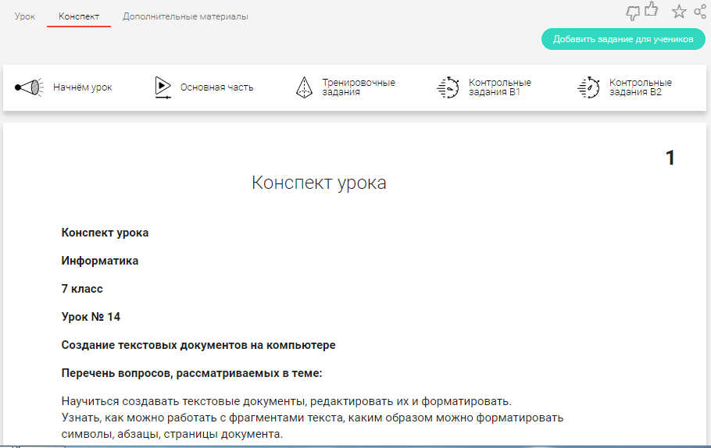
https://resh.edu.ru

Slide 15
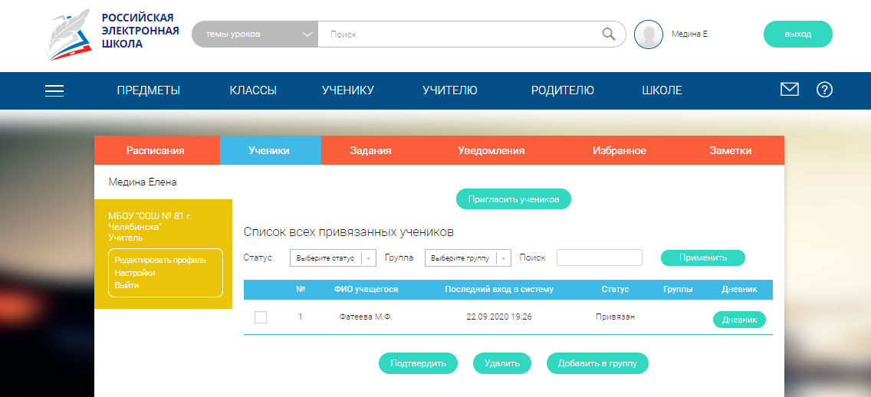
https://resh.edu.ru

Slide 16



Slide 17
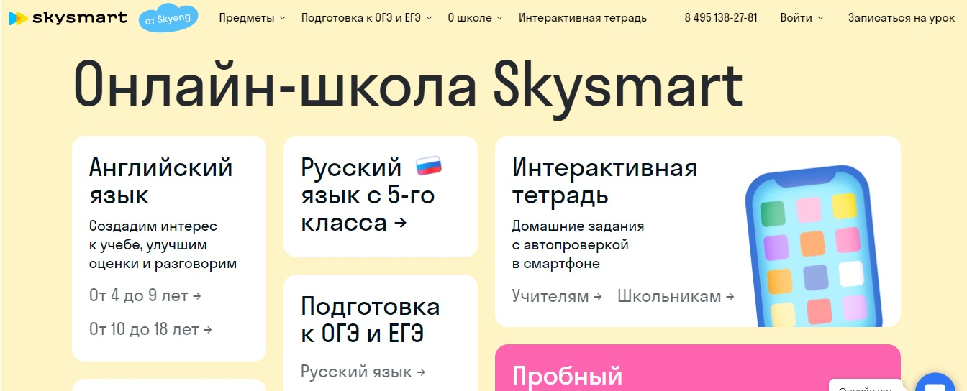
https://edu.skysmart.ru

Slide 18
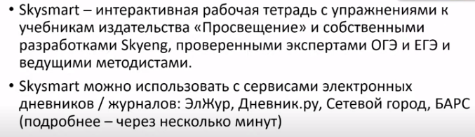
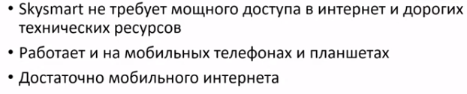
https://edu.skysmart.ru

Slide 19
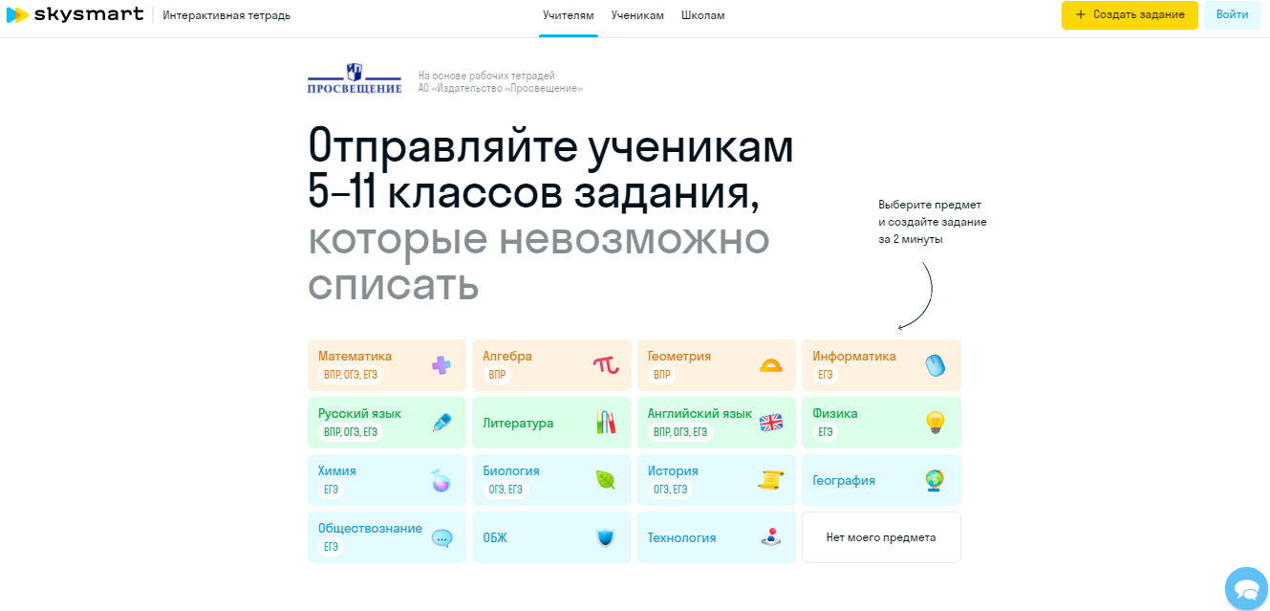
https://edu.skysmart.ru
Стартовая
страница

Slide 20
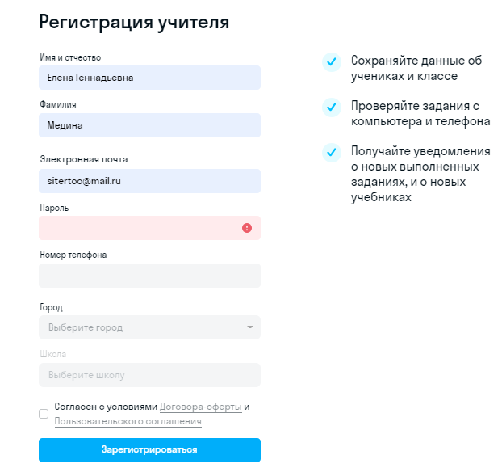
https://edu.skysmart.ru
Регистрация
есть возможность создания заданий без регистрации
создание заданий с регистрацией для дальнейшего их сохранения

Slide 21
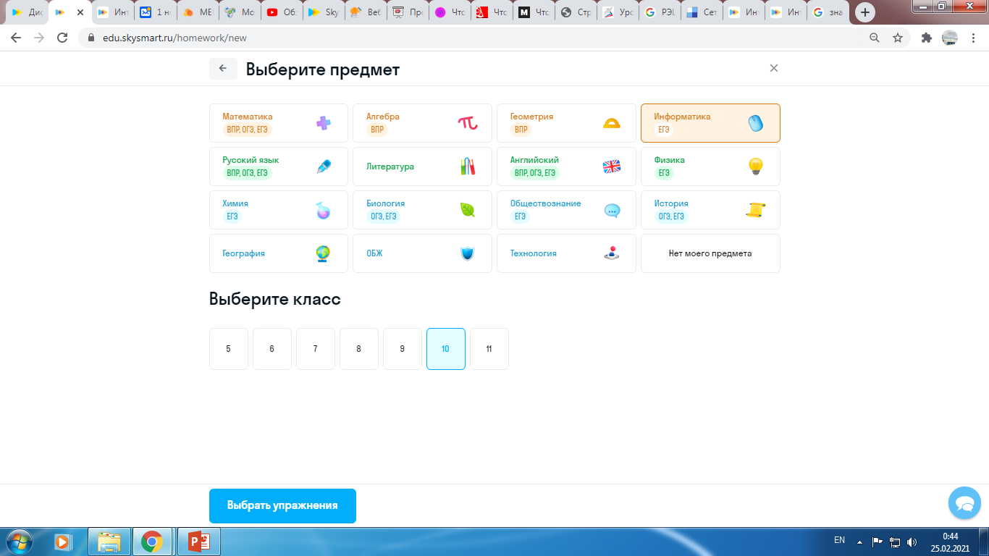
https://edu.skysmart.ru
Указание
параметров
с переходом на
выбор
упражнений

Slide 22
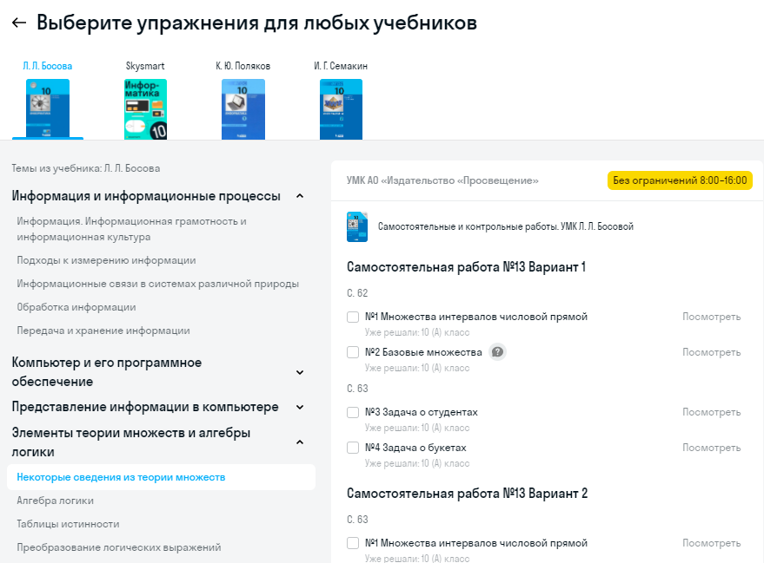
https://edu.skysmart.ru
УМК от авторов
учебников

Slide 23
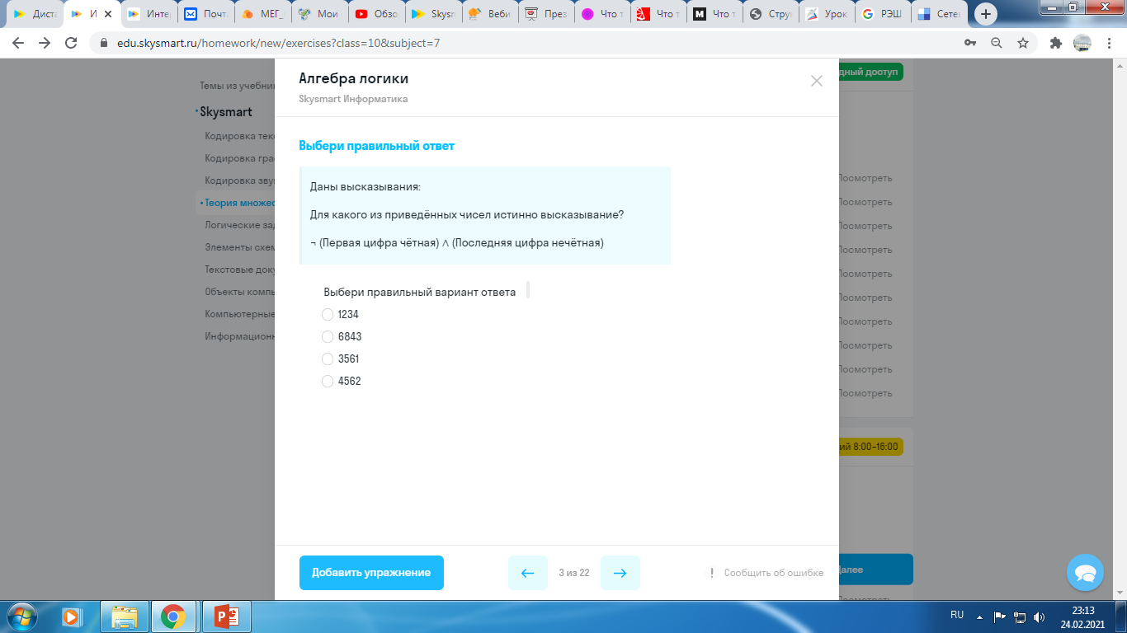

https://edu.skysmart.ru
Авторские УМК
Skysmart

Slide 24
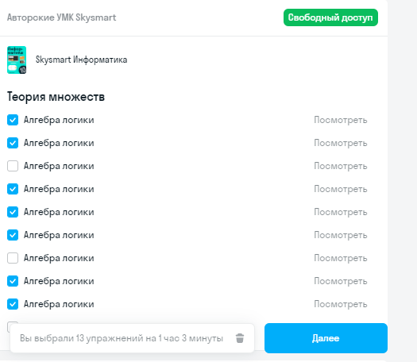
https://edu.skysmart.ru
Авторские УМК
Skysmart

Slide 25
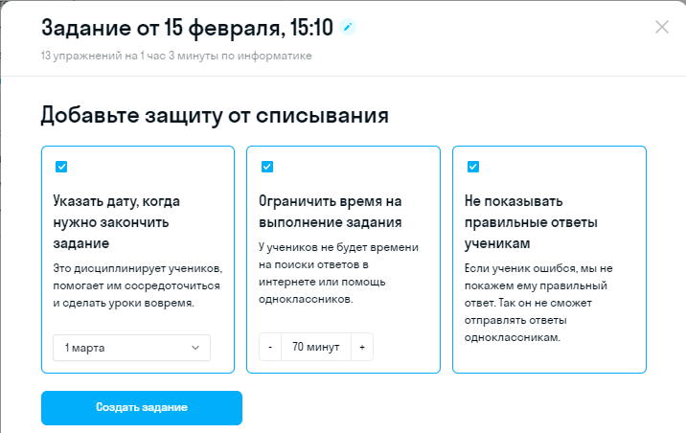
https://edu.skysmart.ru
Авторские УМК
Skysmart

Slide 26
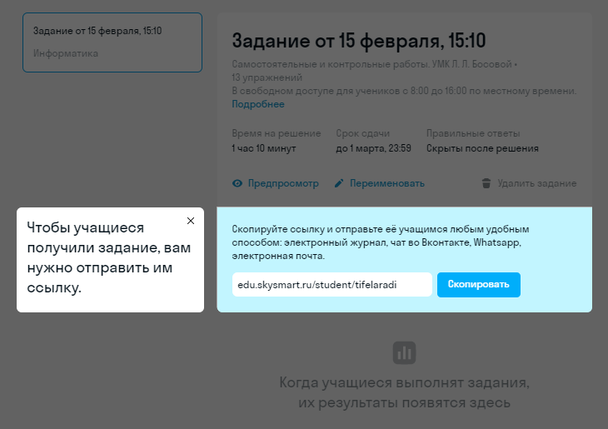
https://edu.skysmart.ru
Авторские УМК
Skysmart

Slide 27
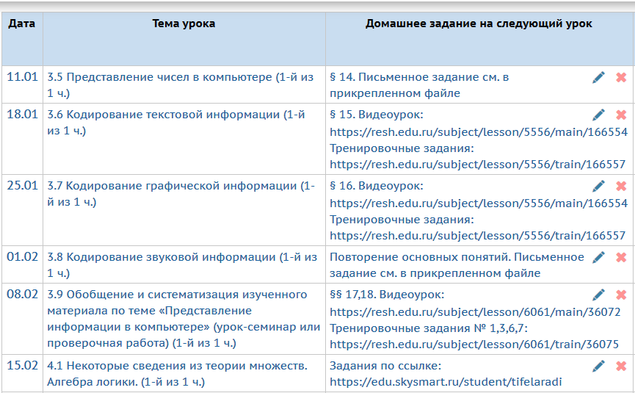
https://edu.skysmart.ru
Авторские УМК
Skysmart

Slide 28
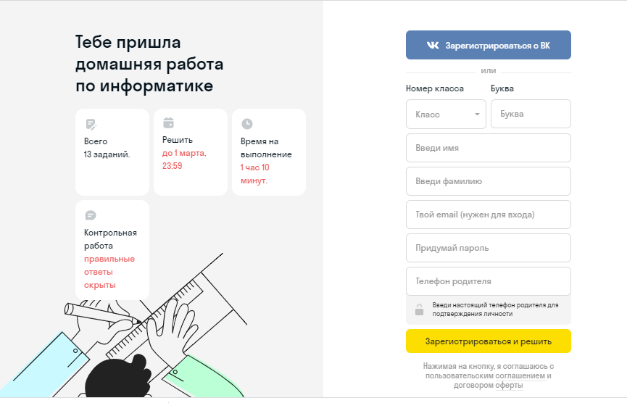
https://edu.skysmart.ru
Так видят
задания
учащиеся

Slide 29
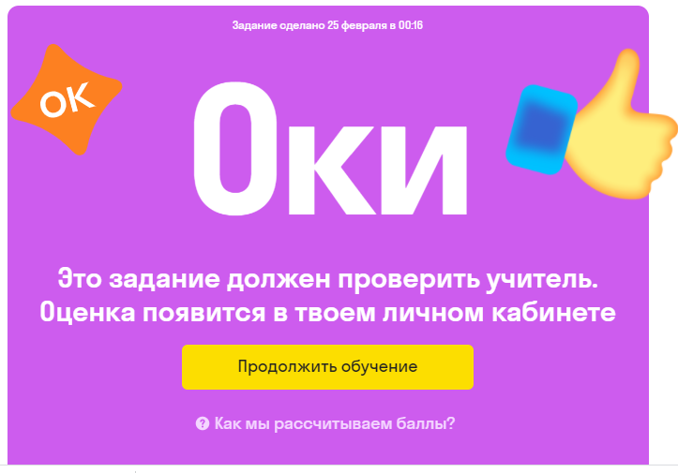
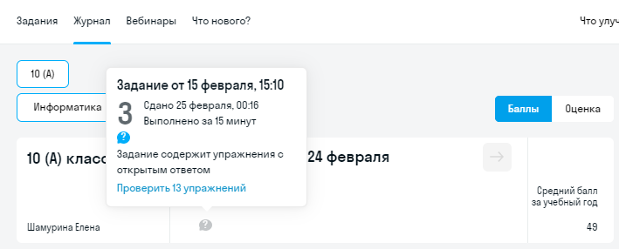
https://edu.skysmart.ru
Видят
учащиеся
После
выполнения
заданий
Видит
учитель

Slide 30
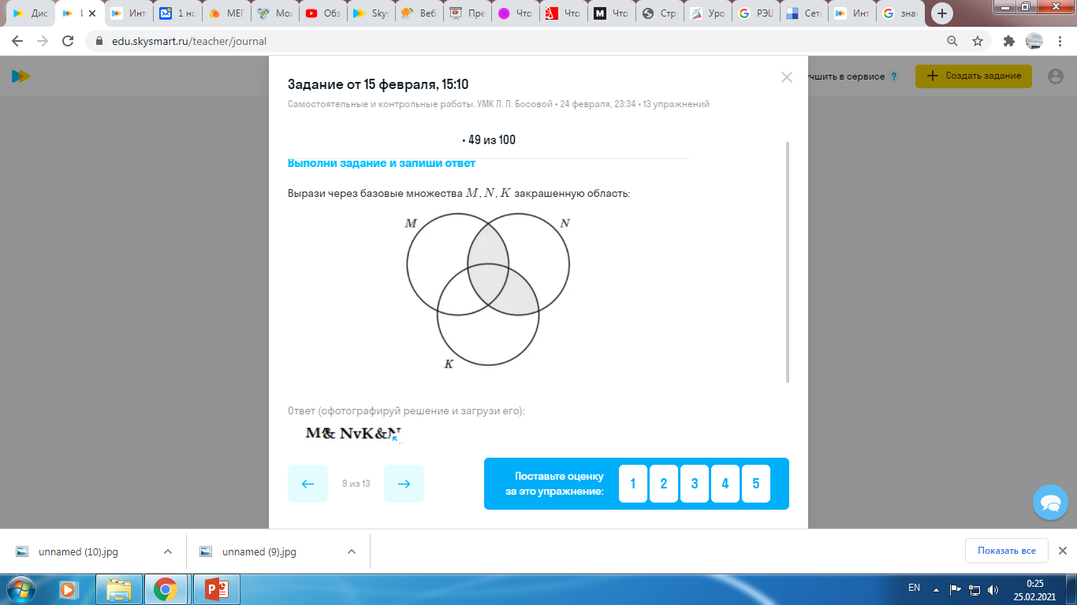
https://edu.skysmart.ru
Проверка
прикрепленных
заданий

Slide 31
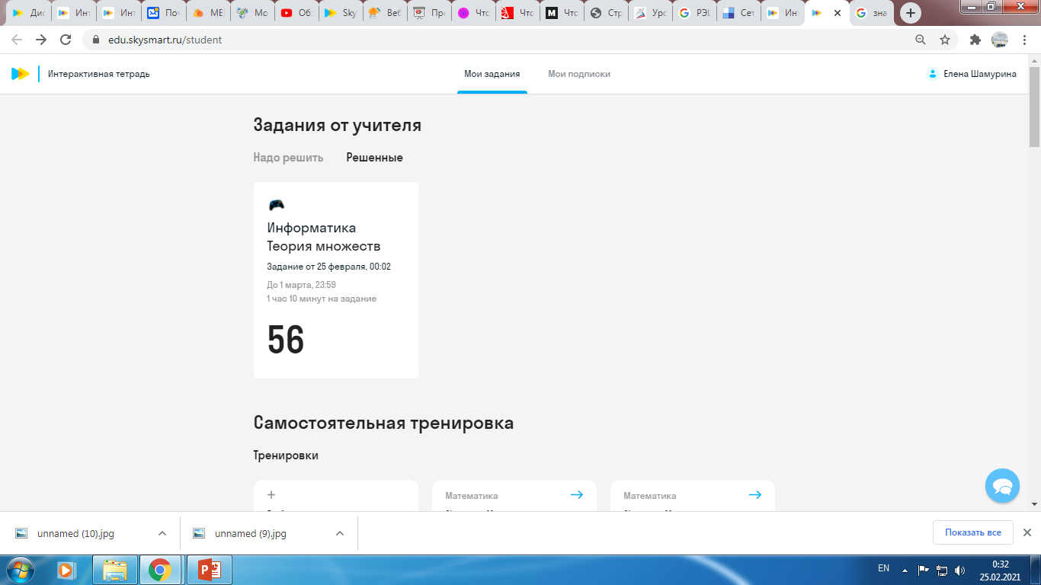
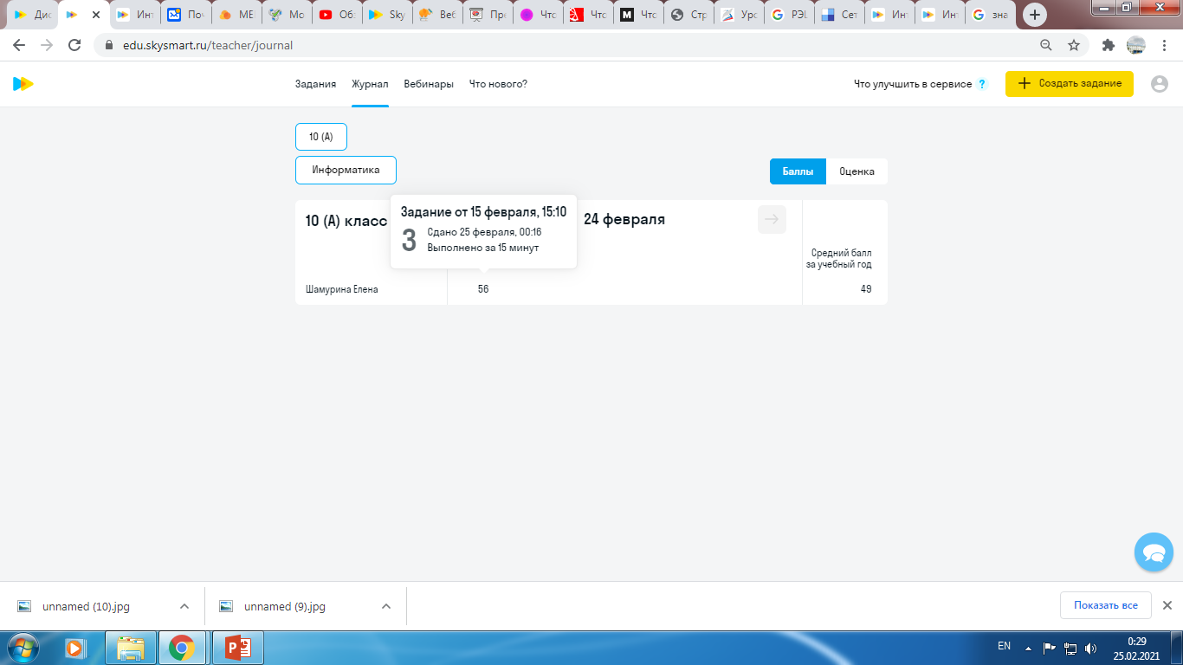
https://edu.skysmart.ru
Видят
учащиеся
После
проверки
заданий
учителем
Видит
учитель

Slide 32
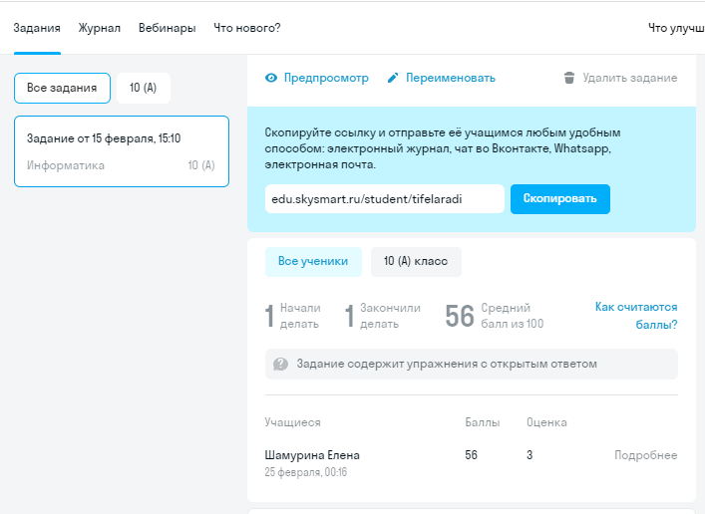
https://edu.skysmart.ru
Как увидеть
статистику
по классу

Slide 33
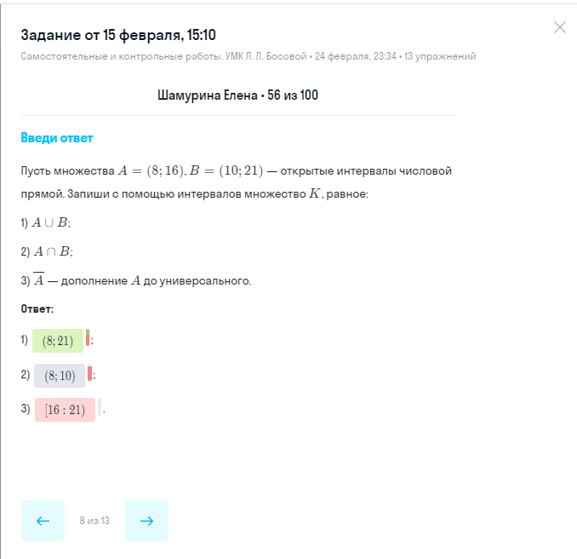
https://edu.skysmart.ru
Качество
выполнения
заданий
учащимся

Slide 34
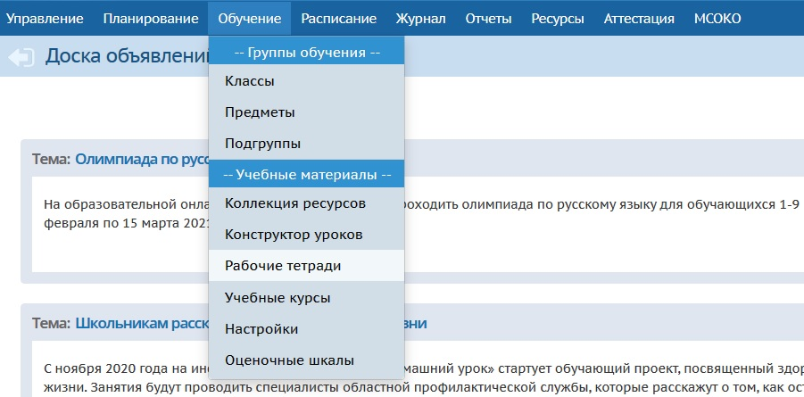
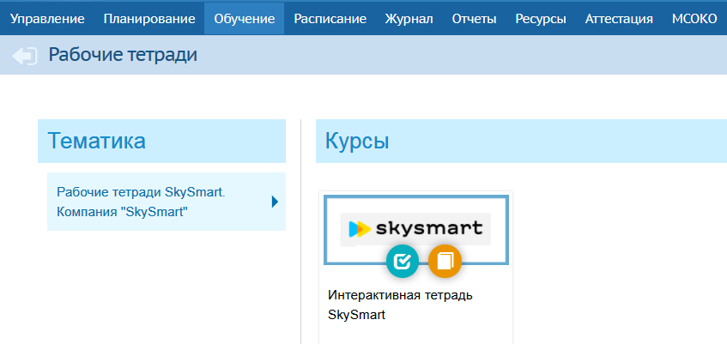
https://edu.skysmart.ru
Сервис
интегрирован
в СГО

Slide 35
https://edu.skysmart.ru
Ссылки
на видео-обзор
возможностей
интерактивной
рабочей тетради
Skysmart
https://www.youtube.com/watch?v=I5ShCfVrCN8
https://www.youtube.com/watch?v=1e2kGAgomPs
https://uchitel.club/events/obzor-vozmozhnostey-interaktivnoy-rabochey-tetradi-skysmart-1
https://www.youtube.com/watch?v=1Wn0x8SFfcw&feature=emb_logo
Пошаговая
инструкция
как начать работать с
интерактивной
рабочей тетради
Skysmart
https://skysmart.ru/distant/guide

Slide 36
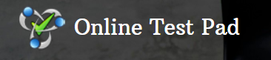

Slide 37
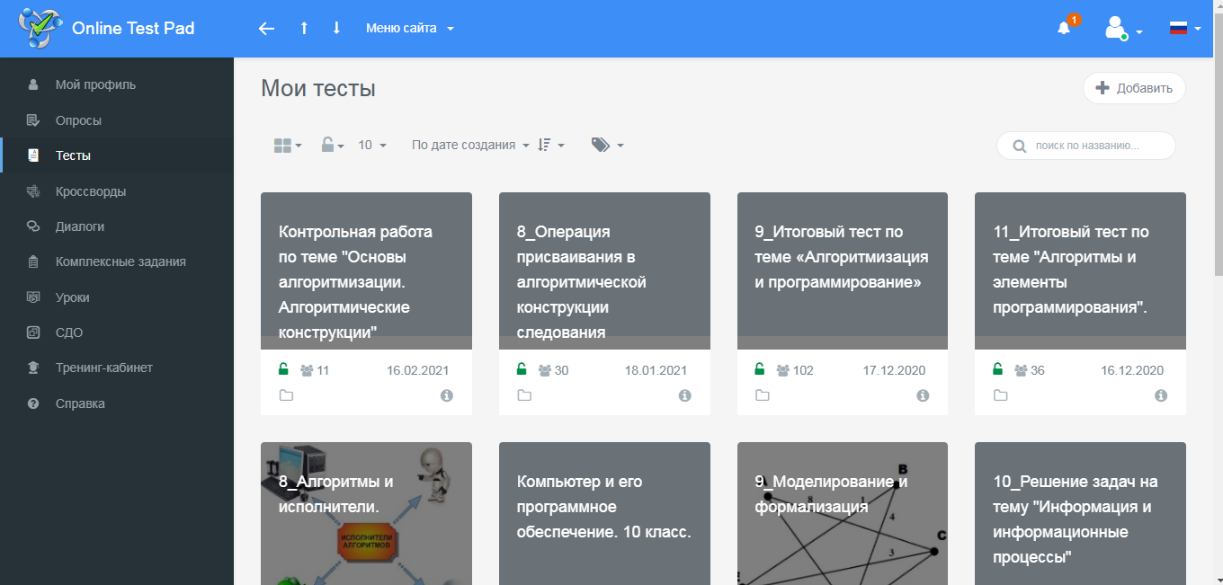
https://app.onlinetestpad.com

Slide 38
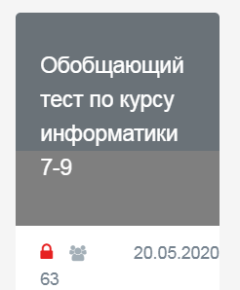
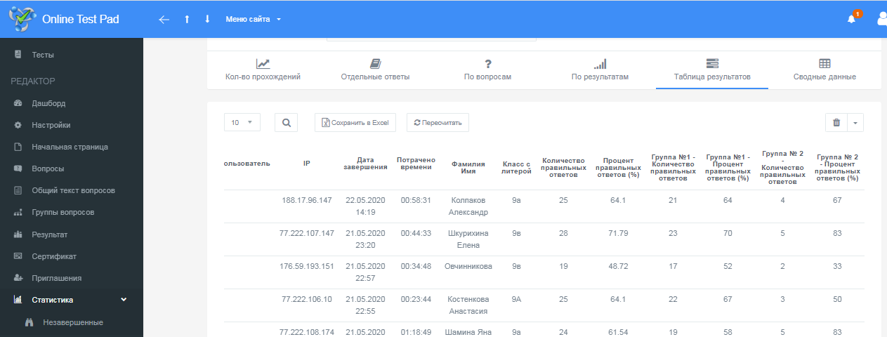
https://app.onlinetestpad.com
Текущий контроль знаний

Slide 39
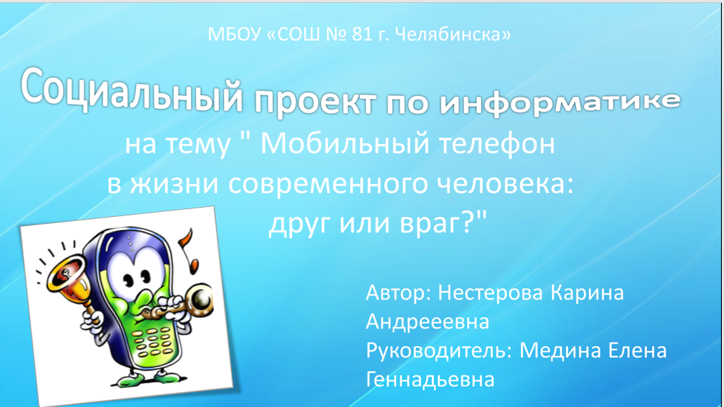
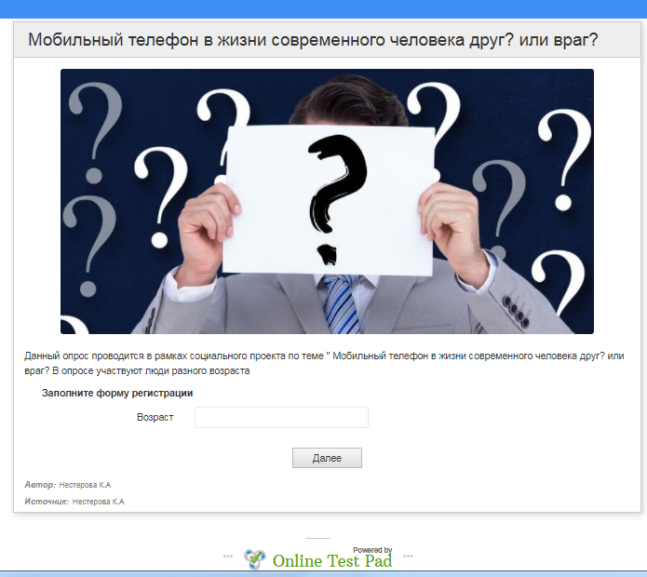
https://app.onlinetestpad.com
Проектная деятельность
https://onlinetestpad.com/ewc4a3jgb7gnw

Slide 40
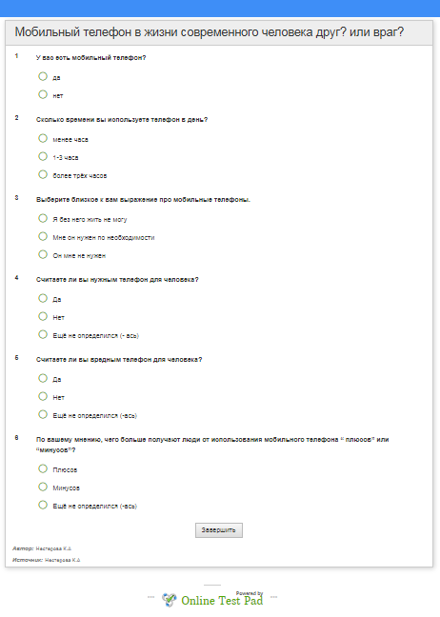
https://app.onlinetestpad.com
Проектная деятельность
https://onlinetestpad.com/ewc4a3jgb7gnw
Анкетирование
1 У вас есть мобильный телефон?
да
Нет
2 Сколько времени вы используете телефон в день?
менее часа
1-3 часа
более трёх часов
и т.д

Slide 41


https://app.onlinetestpad.com
Проектная деятельность
https://onlinetestpad.com/ewc4a3jgb7gnw

Slide 42
Спасибо за внимание

